Slide 1
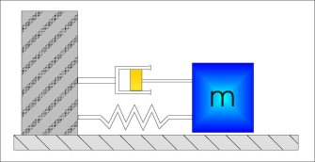
esercitazione 2a: simulazione di sistemi lineari (t. c.)
Dato il sistema fisico in figura:
Calcolare il punto di equilibrio del sistema
Tracciare i movimenti delle variabili di stato
Tracciare la traiettoria
per (k=0.25, m=1, β=1, F=1, x0=[1,1]) e (k=0.75, m=1, β=1, F=1, x0=[1,1])
β
F
k
script Matlab: massa_m_s.m schema Simulink: massa_m_s_sim.mdl

